Slide 1
О состоянии организации горячего питания, подвоза в учреждениях образования района

Slide 2
«Забота о здоровье – это важнейший труд воспитателя. От жизнерадостности, бодрости детей зависит их духовная жизнь, мировоззрение, умственное развитие, прочность знаний и вера в свои силы»
В.А.Сухомлинский

Slide 3
Нормативно-правовая база
1. Закон РК «Об образовании» от 27.07.2007г.
2.Постановление Правительства РК от 22.02.2012г. №255 «Об утверждении Правил расходования средств, выделяемых на оказание финансовой и материальной помощи социально незащищенным обучающимся и обучающимся из числа малообеспеченных семей».
3.Методические рекомендации «Организация горячего питания в школьных столовых», утвержденные приказом и.о. Председателя Комитета государственного санитарно-эпидемиологического надзора министерства здравоохранения РК № 98 от 13.08.2008г.

Slide 4
Количество учащихся

Slide 5
Количество учащихся, охваченных бесплатным горячим питанием

Slide 6
Процент охвата учащихся бесплатным горячим питанием

Slide 7
Количество учащихся
1- 4 классов

Slide 8
Количество учащихся 1- 4 классов, охваченных бесплатным горячим питанием
всего
763 учащихся
в городской местности
211 учащийся
в сельской местности
552 учащихся

Slide 9
% охвата бесплатным горячим питанием учащихся 1- 4 классов

Slide 10
Сумма средств Фонд всеобуча на питание (млн.тенге)
2017г.
2018г.
21345,0т.т.
14318,0т.т

Slide 11
100% бесплатное горячее питание за счет ТОО
Полтавская СШ – 120 учащихся
Покровская СШ – 93 учащихся
Сочинская СШ - 109 учащихся
Сепеевская СШ – 89 учащихся
Есенгельдинская СШ – 108 учащихся
Родионовская ОШ – 44 учащихся
Садовая ОШ – 63 учащихся
Титовская НШ – 11 учащихся
Магдалиновская НШ – 11 учащихся

Slide 12
1 Неделя
Понедельник 1.Каша рисовая (молочная) 2.Чай с молоком 3.Бутерброд с сыром на хлеб с маслом 4.Яйцо отварное 5.Яблоко | Четверг 1.Картофельное пюре с тушеной рыбой 2.Салат из отварной свеклы с изюмом 3.Кисель 4. Хлеб ржано-пшеничный
Вторник 1.Салат из свежей капусты 2.Биточки с соусом 3.Каша гречневая 4.Компот 4.Хлеб ржано-пшеничный | Пятница 1.Овощное рагу с мясом (птица) 2.Ватрушка с творогом 3.Чай сладкий с молоком 4.Хлеб ржано-пшеничный 5.Мандарин
Среда 1.Салат из яблок и моркови 2.Поджарка (говядина) 3.Гарнир перловка 4.Хлеб ржано-пшеничный 5.Какао

Slide 13
2 Неделя
Понедельник 1.Каша рисовая (молочная) 2.Чай с молоком 3.Хлеб ржано-пшеничный 4.Яйцо отварное 5.Яблоко | Четверг 1.Мясо птицы 2.Гарнир: рис припущенный 3.Какао 4.Хлеб ржано-пшеничный
Вторник 1.Салат витаминный 2.Котлета с соусом 3.Гарнир: макароны припущенные 4.Компот 4.Хлеб ржано-пшеничный | Пятница 1.Картофельное пюре с тушеной рыбой 2.Ватрушка с творогом 3.Чай сладкий с молоком 4.Хлеб ржано-пшеничный
Среда 1.Салат из капусты 2.Сосиски по-столичному (халал) 3.Гарнир: картофельное пюре 4.Хлеб ржано-пшеничный 5.Кисель 6.Мандарин

Slide 14
3 Неделя
Понедельник 1.Каша манная (молочная) 2.Бутерброд с сыром на хлебе 3.Чай с молоком 4.Яйцо отварное 5.Яблоко | Четверг 1.Салат винегрет 2.Тефтели мясные 3.Гарнир: макароны 4.Хлеб ржано-пшеничный 5.Какао
Вторник 1.Салат витаминный 2.Котлета с соусом 3.Гарнир: каша гречневая 4.Кисель 4.Хлеб ржано-пшеничный | Пятница 1.Картофельное пюре с тушеной рыбой 2.Печеное 3.Чай с молоком 4.Хлеб ржано-пшеничный 5.Мандарин
Среда 1.Жаркое по-домашнему 2.Салат витаминный 3.Ватрушка с творогом 4.Компот 5.Хлеб

Slide 15
4 Неделя
Понедельник 1.Каша пшенная (молочная) 2.Яйцо отварное 3.Чай с молоком 4.Хлеб с повидлом 5.Хлеб ржано-пшеничный | Четверг 1.Картофельное пюре с тушеной рыбой 2.Салат со свежей морковью на растительном масле 3.какао 4.Хлеб ржано-пшеничный 5.Мандарин
Вторник 1.Салат из свежей капусты 2.Котлета с соусом 3.Гарнир: каша гречневая 4.Компот 5.Хлеб ржано-пшеничный 6.Яблоко | Пятница 1.Гуляш с рисовым гарниром 2.Салат 3.Ватрушка с творогом 3.Чай с молоком 4.Хлеб 4.Хлеб ржано-пшеничный
Среда 1.Жаркое по-домашнему (мясо птицы) 2.Салат витаминный 3.Печеное 4.Компот 5.Хлеб ржано-пшеничный

Slide 16
Подвоз
119 учащихся
Ежедневно – 106 уч-ся
Еженедельно – 13 уч-ся

Slide 17
Подвоз организован из 9 населенных пунктов в 7 школ района
с.Караколь – 17 уч-ся | СШ им.Акана Курманова
с.Хрящевка – 21 уч-ся
с.Магдалиновка – 21 уч-ся | Тимошевскую СШ
с.Поповка – 17 уч-ся | Тельманскую СШ
с.Титовка – 16 уч-ся | Полтавскую СШ
с.Ащекуль – 7 уч-ся | СШ №6
с.Макеевка – 7 уч-ся | Шуйскую СШ
86 разъезд – 12 уч-ся | СШ №8
87 разъезд – 1 уч-ся

Slide 18
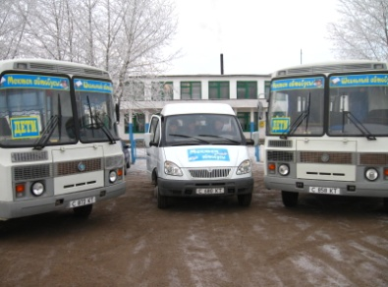
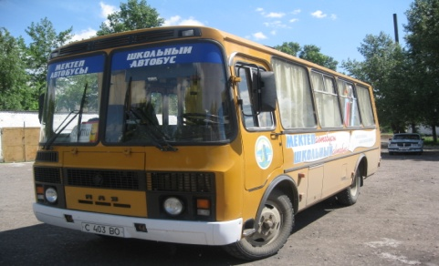
Автотранспорт
6 автобусов
2 газели
приобретен автобус для Тимашевской СШ на сумму 13млн.901т.т.

Slide 19
Көңіл қойып, тыңдағандарыңызға рахмет!
Спасибо
за внимание!

